Slide 1
VISTAS MATERIALIZADAS
"Me lo contaron y lo olvidé. Lo ví y lo entendí. Lo hice y lo aprendí." (Confucio, 551-479 a. C.)
Uriel Cárdenas Noriega
ucardena01@hotmail.com

Slide 2
Definición
Es un objeto de la base de datos que almacena además de la estructura misma de la vista, el resultado de una sentencia SELECT.

Slide 3
Características
Se visualizan como tablas en la base de datos.
Almacenan los resultados de la ejecución de las sentencias SELECT.
Es decir los datos se almacenan en tablas reales.
Al ser consultadas, el motor de B.D se dirige directamente a los datos almacenados y no a las tablas base.
Sus datos pueden, ó no, ser refrescados según la funcionalidad de la misma.
Permite el manejo de índices.

Slide 4
Ventajas
Ahorro en programación de rutinas de cierre y llenado.
Mejora en los tiempos de respuesta sobre consultas pesadas (tablas grandes, B.D. remotas).
Rendimiento de la B.D al reemplazar vistas normales muy recurrentes por estos objetos ya que la sentencia SQL solo se ejecuta una sola vez.

Slide 5
Usos
Cierres estadísticos.
Análisis de datos.
Datawarehouses
Computación Móvil

Slide 6
Requisitos de Uso
Disponer de los privilegios
– CREATE MATERIALIZED VIEW
– CREATE TABLE o
– CREATE ANY TABLE
– Permiso de consultar las tablas involucradas en el SELECT.
- Permiso de consultar la vista materializada.

Slide 7
Tipos
Vistas con funciones de Grupo.
– SUM
– COUNT (se recomienda incluirlo siempre)
– AVG
– VARIANCE
– STDDEV
– MIN
– MAX
Vistas con Joins.
Vistas materializadas anidadas.

Slide 8
Métodos de Construcción
Inmediato (BUILD IMMEDIATE)
– Crea la Vista
– Ejecuta la sentencia SELECT
– Almacena los resultados en la vista
Diferido (BUILD DEFERRED)
– Crea la Vista
– No ejecuta el SELECT

Slide 9
Llenado Inmediato
CREATE MATERIALIZED VIEW fact_ciclo
PCTFREE 0
TABLESPACE fac_1m
STORAGE
(INITIAL 1m
NEXT 1m)
BUILD IMMEDIATE
REFRESH ON DEMAND
ENABLE QUERY REWRITE AS
SELECT ano, mes, ciclo, SUM(facturado), COUNT(*)
FROM linea_cuenta lc, saldo s
WHERE lc.seq_linea = s.seq_linea
GROUP BY ano, mes, ciclo;

Slide 10
Llenado Diferido
CREATE MATERIALIZED VIEW fact_ciclo
PCTFREE 0
TABLESPACE fac_1m
STORAGE
(INITIAL 1m
NEXT 1m)
BUILD DEFERRED
REFRESH COMPLETE ON DEMAND
ENABLE QUERY REWRITE AS
SELECT ano, mes, ciclo, SUM(facturado), COUNT(*)
FROM linea_cuenta lc, saldo s
WHERE lc.seq_linea = s.seq_linea
GROUP BY ano, mes, ciclo;

Slide 11
Métodos de Refresco
ON COMMIT
– Se dá el refresh cuando se haga commit de las
operaciones DML que afectan las tablas principales.
– El refresco hace parte del commit que se está realizando.
– Impacto en operaciones Online.
ON DEMAND
– El refresco lo decide el usuario, haciendo uso del
package DBMS_MVIEW (procedures REFRESH,
REFRESH_ALL_MVIEWS, REFRESH_DEPENDENT).

Slide 12
On Demand: Opciones de Refresco
COMPLETE
– Ejecuta el query completamente.
FAST
– Aplica cambios incrementales a la vista de acuerdo con lo
almacenado en el “Materialized View Log”
FORCE
– Aplica la opción FAST y de no ser posible, aplica COMPLETE. Opción Default.
NEVER
– Indica que la vista no será refrescada por los métodos establecidos.

Slide 13
Query Rewrite : Habilitación
Habilitar en B.D. el parámetro QUERY_REWRITE_ENABLED (TRUE).
Crear la vista con la cláusula ENABLED QUERY REWRITE.
Vistas creadas sin la cláusula anterior NO se podrán refrescar. Se puede corregir utilizando ALTER MATERIALIZED VIEW ENABLE QUERY REWRITE.

Slide 14
Query Rewrite : Generalidades
No aplica para VM creadas en diferido y aún no pobladas.
No todas las VM serán reescritas.
Si la VM tiene tablas locales y remotas, solo las primeras se tendrán en cuenta para reescritura.
Ninguna tabla de la VM será de SYS.
No se permiten expresiones con funciones de grupo: sum(x) + sum(y).
No se permiten SELECT’s con CONECCT BY

Slide 15
Materialized View Log: Generalidades
Bitácora de cambios de una tabla y almacenado en la B.D.
Requerida para refresco por FAST REFRESH.
Un solo Mvlog por tabla.

Slide 16
Materialized View Log: Creación
CREATE MATERIALIZED VIEW LOG <nombre>
ON <tabla>
TABLESPACE <nombre>
STORAGE (INITIAL x NEXT y)
WITH OBJECT_ID
PRIMARY KEY
ROWID
SEQUENCE
(Col1, Col2, ... Coln)
INCLUDING | EXCLUDING NEW VALUES;

Slide 17
Materialized View Log: Creación
La cláusula WITH permite almacenar cualquiera de
estas variables dentro del Log.
● El default si se omite cláusula WITH es
PRIMARY KEY.
OBJECT_ID: genera para c/registro un
identificador.
● ROWID: Inserta en el log el ROWID de cada fila
modificada.
● PRIMARY KEY: almacena la llave primaria de la
tabla. Es el Default y por defecto siempre se
almacena.
● SEQUENCE: genera un consecutivo que permite
conocer la secuencia cronológica de los cambios.
● (Col1, Col2, ...): Columnas adicionales para la
labor de filtro.

Slide 18
Materialized View Log: Creación
INCLUDING NEW VALUES
– Permite almacenar valores anteriores y actuales del registro que se cambia.
– Usarlo si se tienen VM basadas en una tabla elemental y se quiere hacer uso del Fast Refresh.
EXCLUDING NEW VALUES
– Impide el almacenamiento de nuevos datos en el log. Este es el DEFAULT.

Slide 19
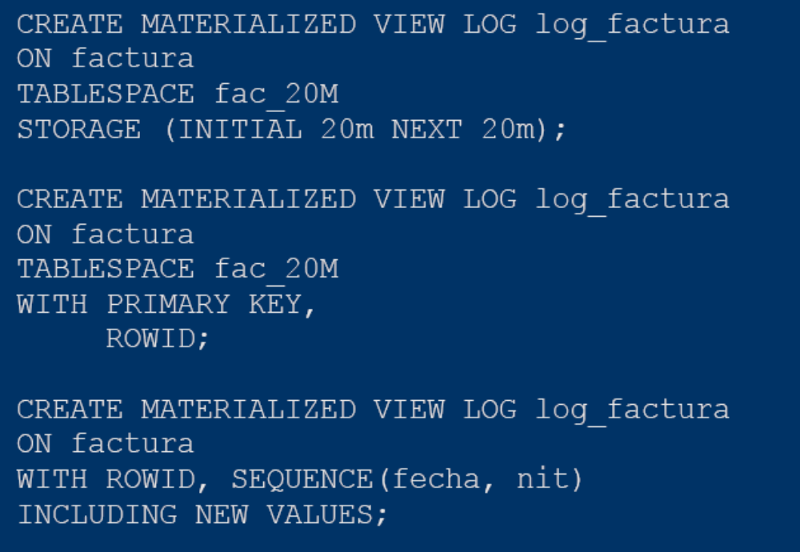
Materialized View Log: Ejemplos

Slide 20
Restricciones al FAST REFRESH
La vista no puede contener expresiones no repetibles como SYSDATE, ROWNUM o funciones definidas por el usuario que tengan esta
particularidad.
La vista no puede hacer referencias columnas del tipo RAW / LONG RAW.
Si la MV es usada para un Join:
– No debe usar GROUP BY
– No debe tener funciones de grupo
– Si en el WHERE existen outer joins, se deben especificar
las llaves primarias en dicha unión.
– Deben incluirse los ROWID's de todas las tablas
involucradas en la consulta.
– Deben crearse materialized view log's con ROWID's para
cada una de las tablas involucradas en la consulta

Slide 21
Restricciones al FAST REFRESH
Si la MV es usada para agregados:
– Deben crearse materialized view log's con ROWID's e
INCLUDING NEW VALUES para cada una de las
tablas involucradas en la consulta.
– El log debe contener todas las columnas involucradas en la vista.
– En la ceación del LOG, se debe incluir la cláusula
SEQUENCE si se esperan muchas modificaciones a las tablas base.
– SUM, COUNT, AVG, STDDEV, VARIANCE, MIN,
MAX son las funciones soportadas.
– Siempre incluir COUNT(*).

Slide 22
Recomendaciones
Construir las vistas materializadas de manera global o general.
Crear índices sobre las vistas materializadas para optimizar su desempeño.
Analizar impacto en rendimiento de la B.D. si optamos por método de refresco ON COMMIT.
Analizar impacto de implementación si optamos por método de refresco ON DEMAND – FAST REFRESH

